Slide 1
Построение выпуклой оболочки. Алгоритм Чана

Slide 2
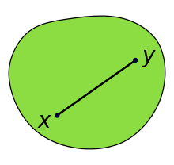
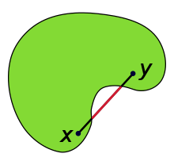
Определения
Выпуклое множество в аффинном или векторном пространстве — множество, в котором все точки отрезка, образуемого любыми двумя точками данного множества, также принадлежат данному множеству.
Выпуклое множество
Невыпуклое множество

Slide 3
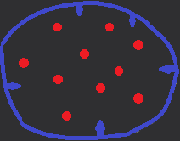
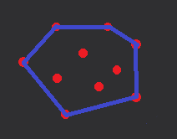
Определения
Выпуклой оболочкой множества X называется наименьшее выпуклое множество, содержащее X.
Пример на гвоздях:
Представьте себе доску, в которую вбито — но не по самую шляпку — много гвоздей. Возьмите верёвку, свяжите на ней скользящую петлю и набросьте её на доску, а потом затяните. Верёвка окружает все гвозди, но касается она только некоторых, самых внешних. Те гвозди, которых она касается, составляют выпуклую оболочку для всей группы гвоздей.

Slide 4
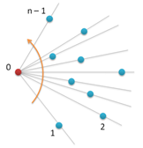
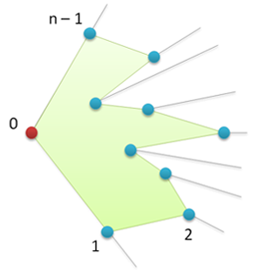
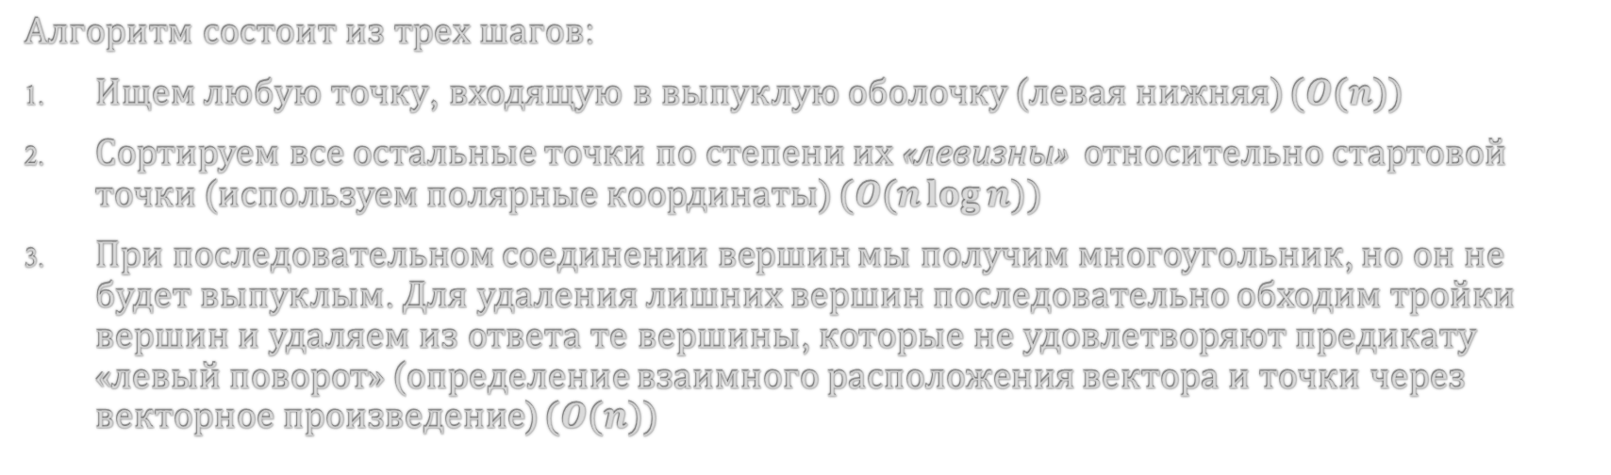
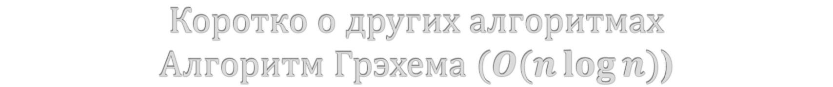
Коротко о других алгоритмах Алгоритм Грэхема $(O(n\log{n})$)
Алгоритм состоит из трех шагов:
Ищем любую точку, входящую в выпуклую оболочку (левая нижняя) $(O(n))$
Сортируем все остальные точки по степени их «левизны» относительно стартовой точки (используем полярные координаты) $(O(n\log{n}))$
При последовательном соединении вершин мы получим многоугольник, но он не будет выпуклым. Для удаления лишних вершин последовательно обходим тройки вершин и удаляем из ответа те вершины, которые не удовлетворяют предикату «левый поворот» (определение взаимного расположения вектора и точки через векторное произведение) $(O(n))$

Slide 6
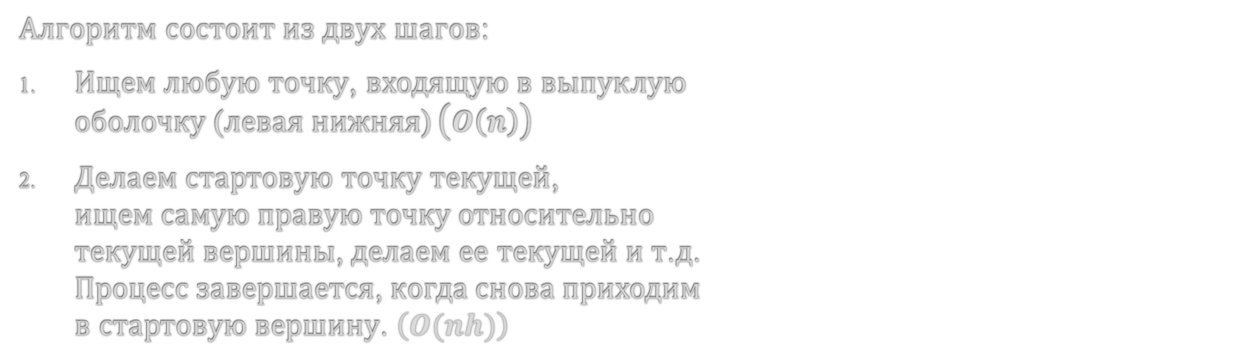
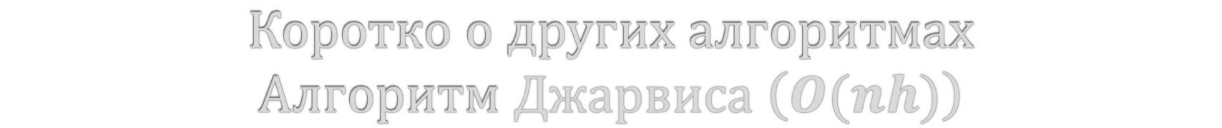
Коротко о других алгоритмах Алгоритм Джарвиса $\left(O(nh)\right)$
Алгоритм состоит из двух шагов:
Ищем любую точку, входящую в выпуклую оболочку (левая нижняя) $\left(O\left(n\right)\right)$
Делаем стартовую точку текущей, ищем самую правую точку относительно текущей вершины, делаем ее текущей и т.д. Процесс завершается, когда снова приходим в стартовую вершину. $\left(O(nh)\right)$

Slide 7
Описание алгоритма Чана

Slide 8
Работа алгоритма

Slide 9
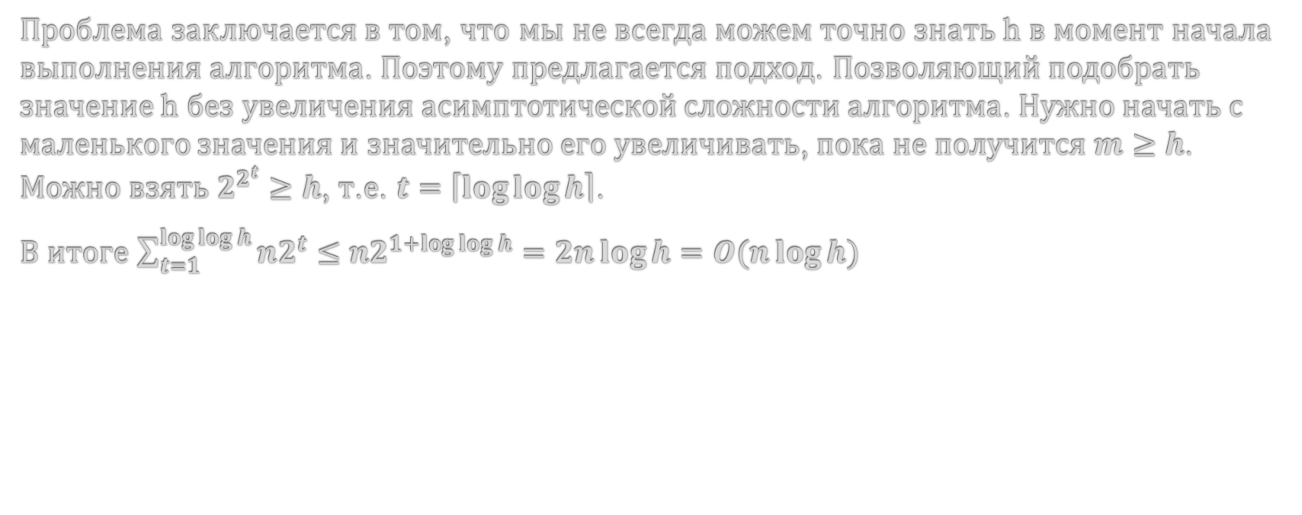
В поисках m
Проблема заключается в том, что мы не всегда можем точно знать h в момент начала выполнения алгоритма. Поэтому предлагается подход. Позволяющий подобрать значение h без увеличения асимптотической сложности алгоритма. Нужно начать с маленького значения и значительно его увеличивать, пока не получится $m≥h$. Можно взять $2^{2^{t}}≥h$, т.е. $t=\left\lceil \log{\log{h}}\right\rceil$.
В итоге $\sum_{t=1}^{\log{\log{h}}}{n2^{t}}≤n2^{1+\log{\log{h}}}=2n\log{h}=O(n\log{h})$

Slide 10
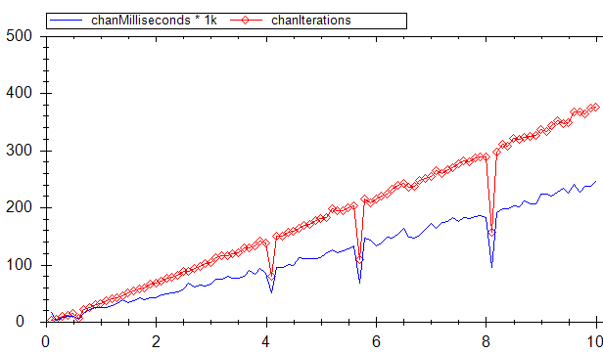
Тестирование алгоритма (Array)

Slide 11
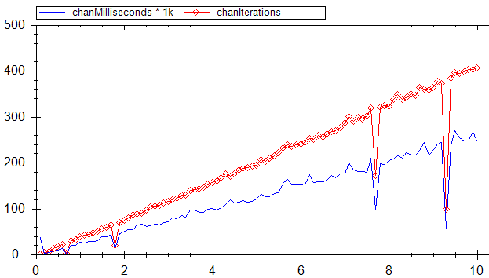
Тестирование алгоритма (LinkedList)

Slide 12
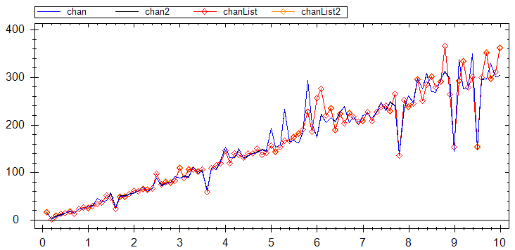
Сравнение массива и списка

Slide 13
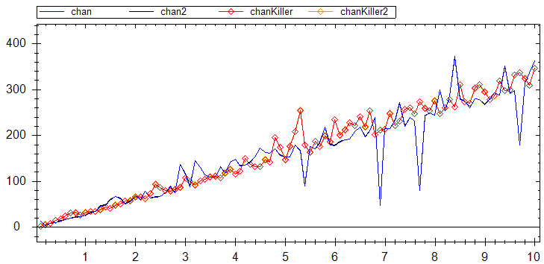
Плохой вход

Slide 14
Выводы
Плюсы:
Высокая скорость относительно алгоритмов Грэхема и Джарвиса
Минусы:
Относительно сложная реализация

Slide 15
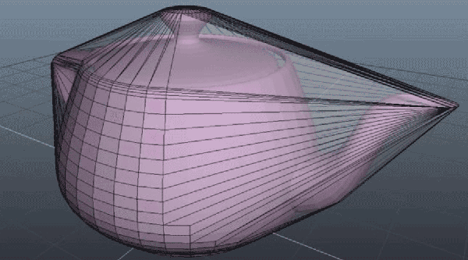
Зачем это надо?

Slide 16
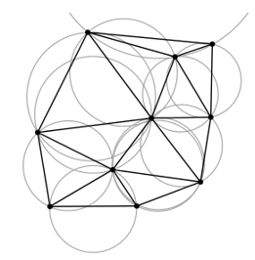
Использование в ГИС и САПР. Триангуляция Делоне
В ГИС и САПР одно из наиболее серьезных применений средств вычислительной геометрии является задача моделирования различных поверхностей, представляемых в виде триангуляции.
Триангуляция Делоне (1934, Борис Делоне) – триангуляция, при которой для любого треугольника все точки из S за исключением точек, являющихся его вершинами, лежат вне окружности, описанной вокруг треугольника.
В настоящее время разработаны различные алгоритмы построения триангуляции Делоне на основе трехмерных выпуклых оболочек, имеющих очень приличное время работы по сравнению с другими известными алгоритмами.

Slide 17
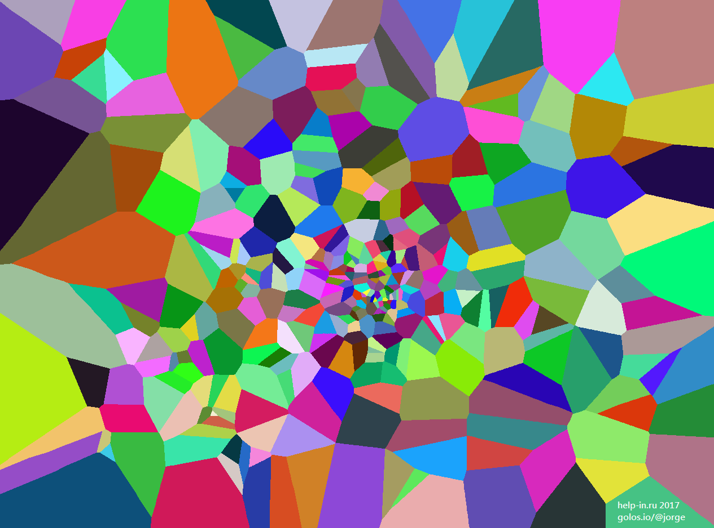
Диаграмма Вороного Построение по триангуляции Делоне
Диаграмма Вороного конечного множества точек S на плоскости представляет такое разбиение плоскости, при котором каждая область этого разбиения образует множество точек, более близких к одному из элементов множества S, чем к любому другому элементу множества

Slide 18
Другие области
Робототехника
Определение оптимальных путей обхода препятствий
Кристаллография
Облегчение изучения поверхностей кристаллов
Компьютерные сети
Выпуклые оболочки используются в алгоритмах маршрутизации

Slide 19

Вопросы?
Ссылка на репозиторий с исходным кодом и презентацией:
https://github.com/SharafeevRavil/sharafeev_ravil_11-808/tree/master/2018/spring/sem/Sem1

